Slide 1
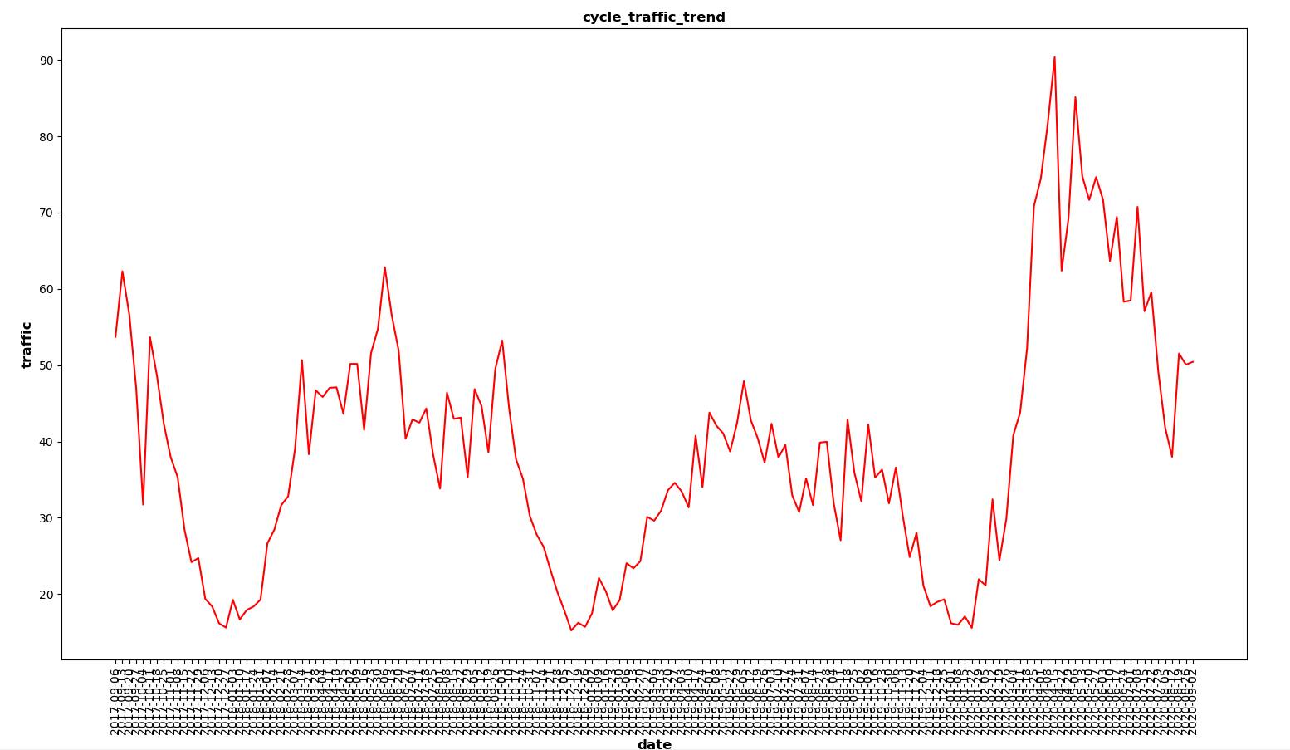
1-1. 자전거_선그래프
텍스트를 입력하십시오

Slide 2
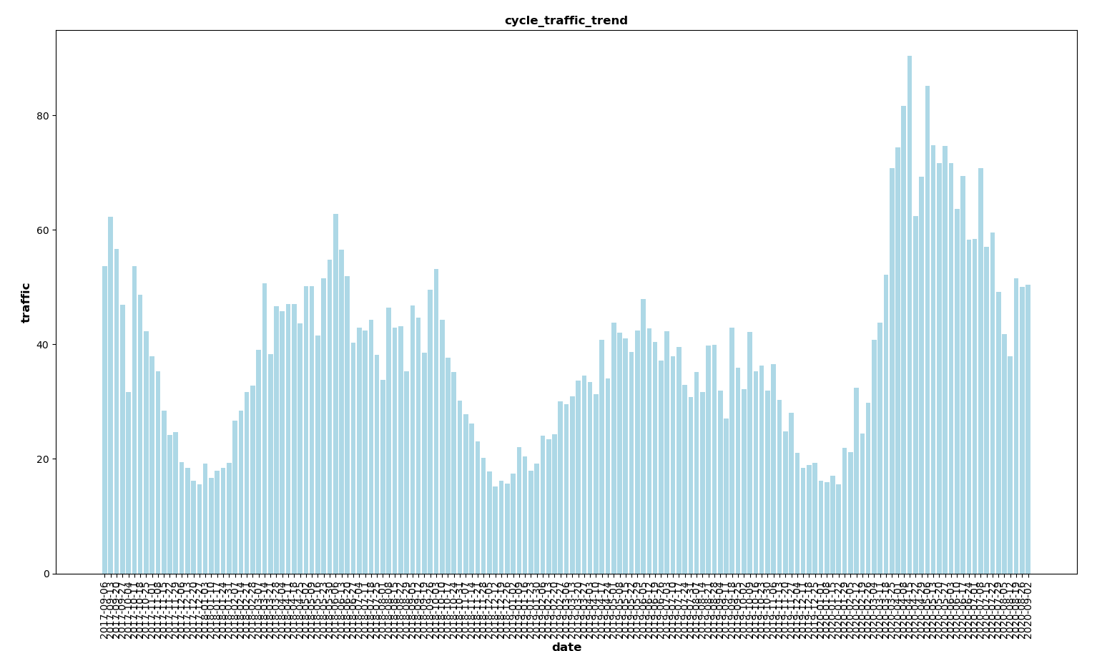
1-2. 자전거_bar그래프
텍스트를 입력하십시오
텍스트를 입력하십시오

Slide 3
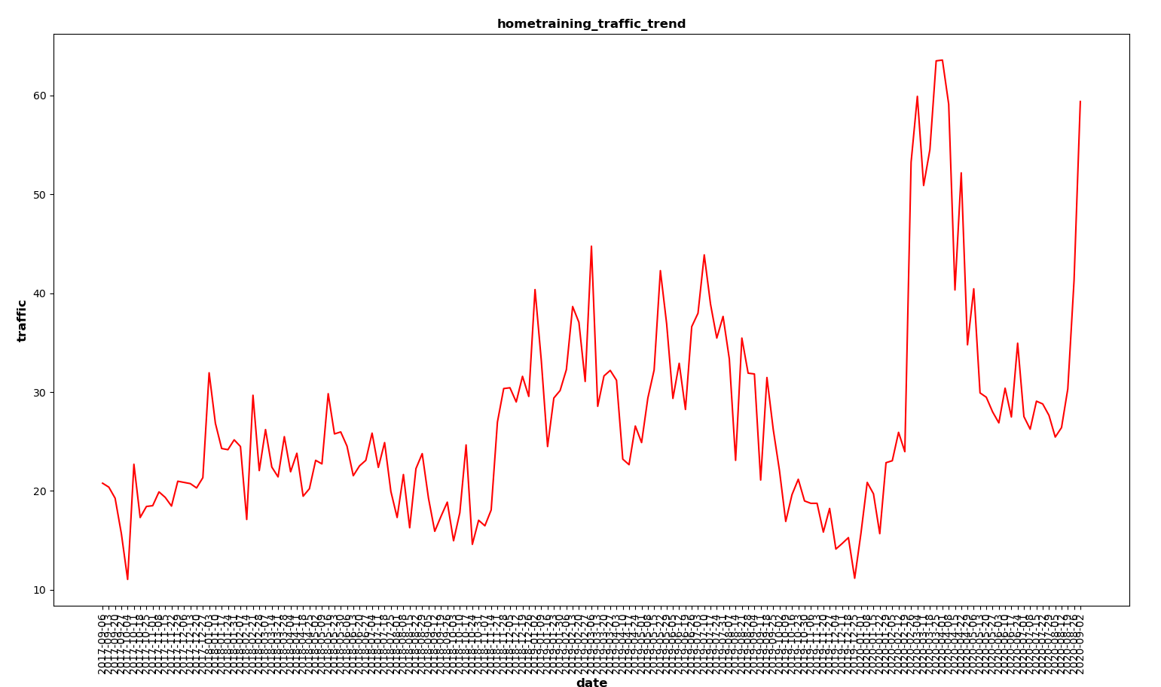
2-1. 홈트_선그래프
텍스트를 입력하십시오

Slide 4
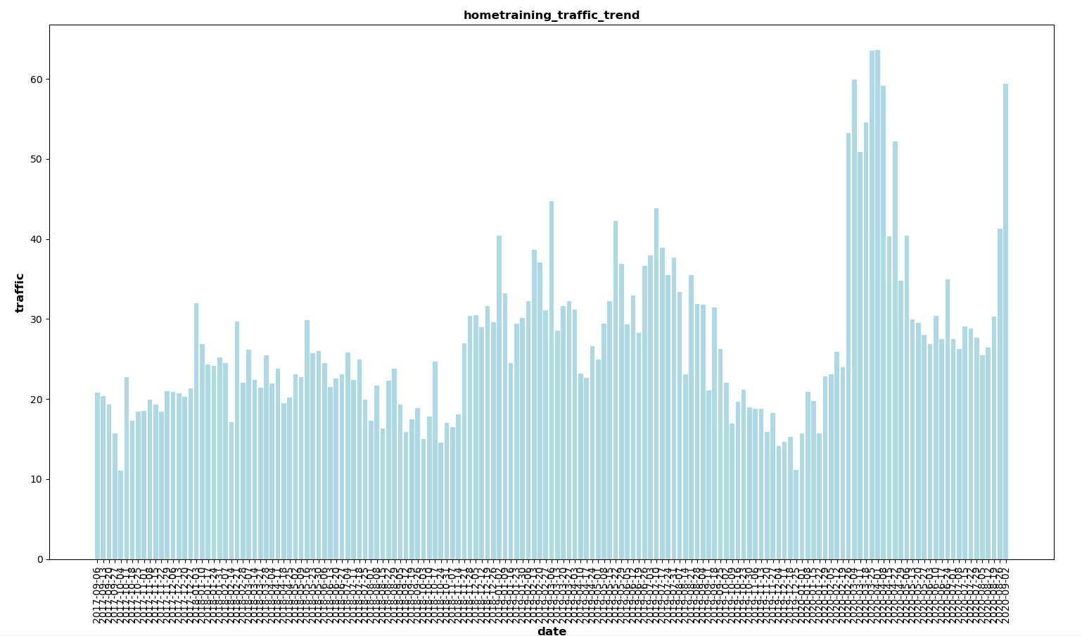
2-3. 홈트_bar그래프
텍스트를 입력하십시오

Slide 5
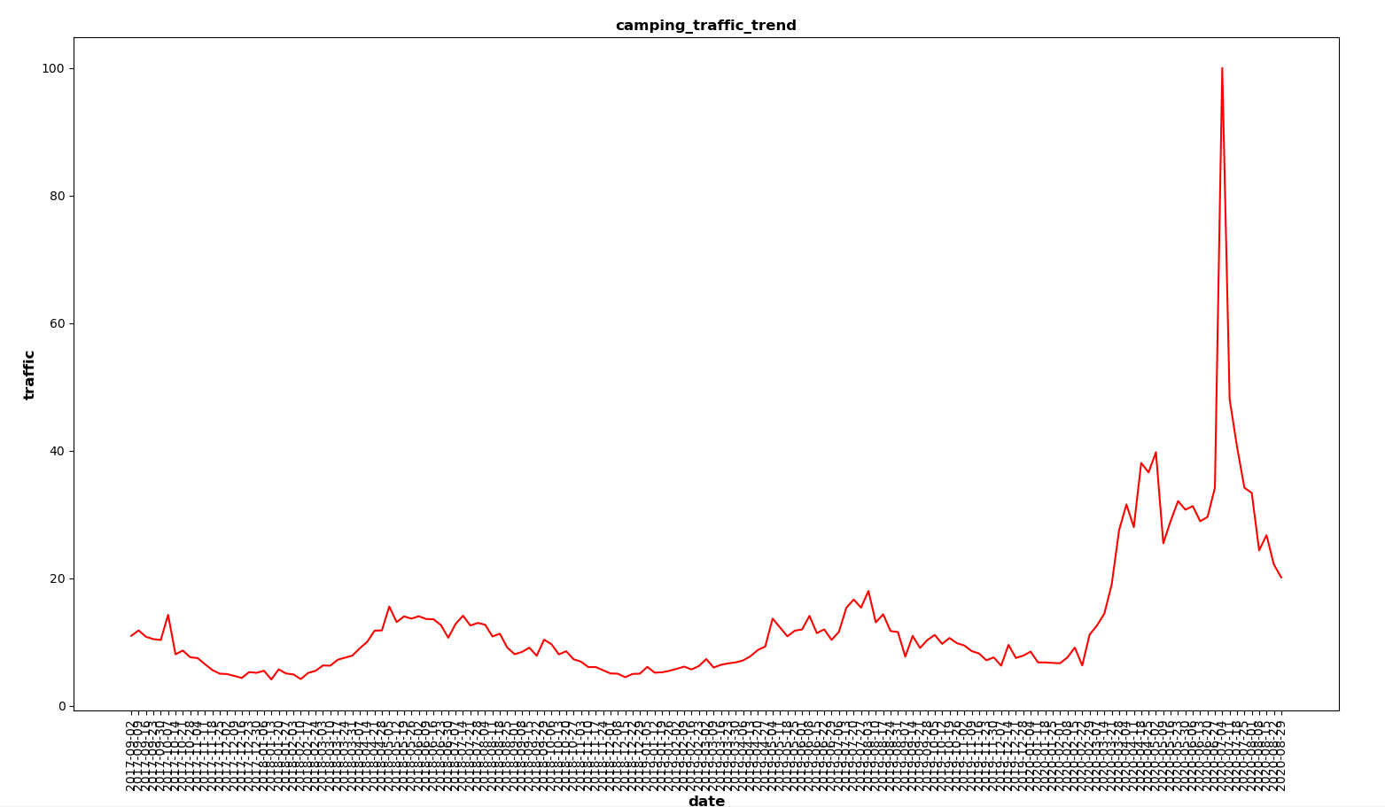
3-1. 캠핑_선그래프
텍스트를 입력하십시오

Slide 6
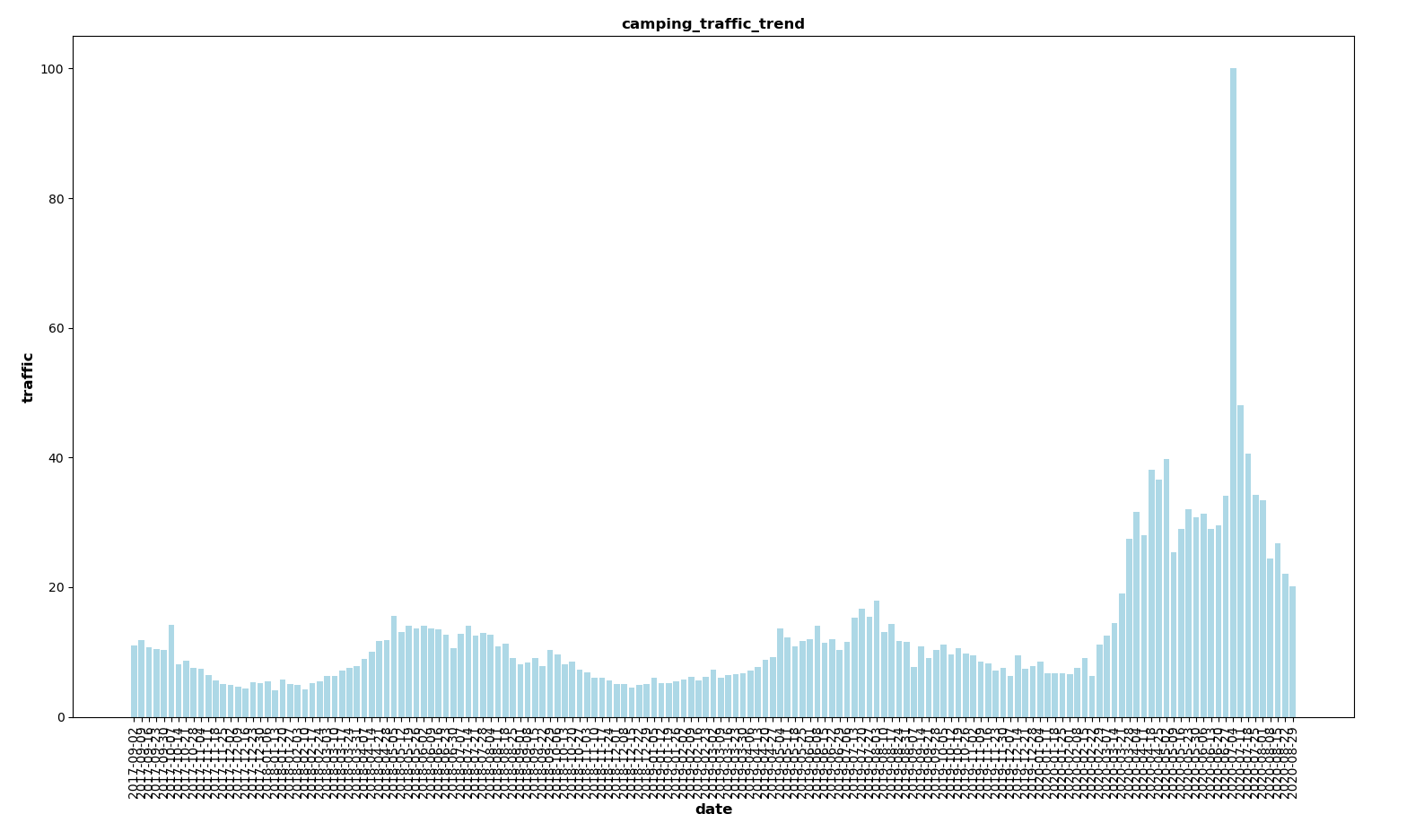
3-2. 캠핑_선그래프
텍스트를 입력하십시오

